Slide 1
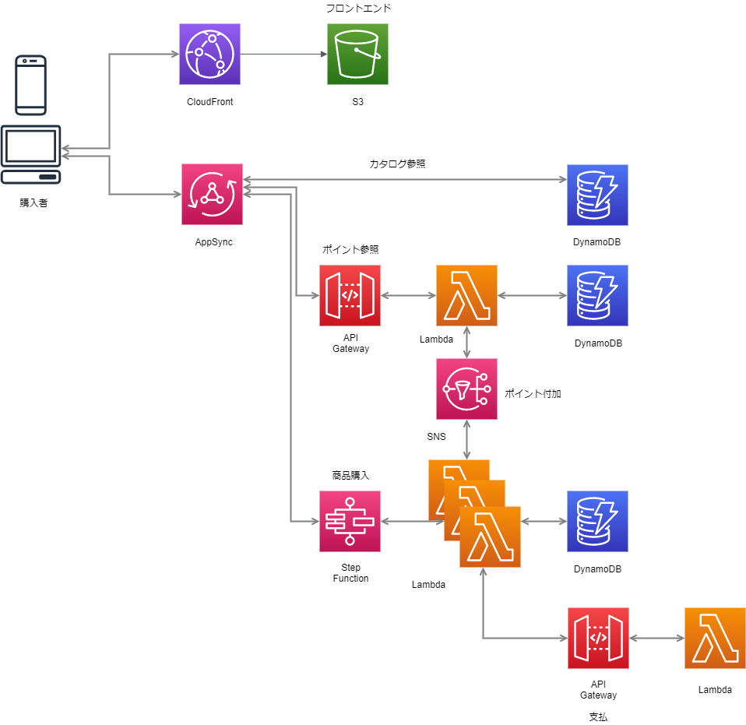
４．検証 モデルシステムのシステム構成
１章
紹介
２章
問題提起
３章
SA定義
４章
検証
５章
考察
６章
課題
７章
展望
8章
総括
Notes:
使用するグッズ購買サイトのシステム構成です。グッズ選定理由は、政府がキャッシュレス決済を推進しており，ECサイトの立ち上げが増加すると考えたためである。
検証作業に際し、グッズ購買サイトの要求仕様を纏め、その要求仕様にもとづき、AWS Samplesから類似のシステム構成を取得。

Slide 2
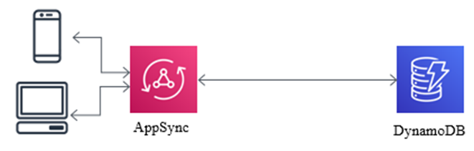
４．検証 グッズ購買システム：商品カタログ参照機能
１章
紹介
２章
問題提起
３章
SA定義
４章
検証
５章
考察
概要：
利用者が選択した商品IDをキーに商品情報を収集する。
６章
課題
７章
展望
8章
総括

Slide 3
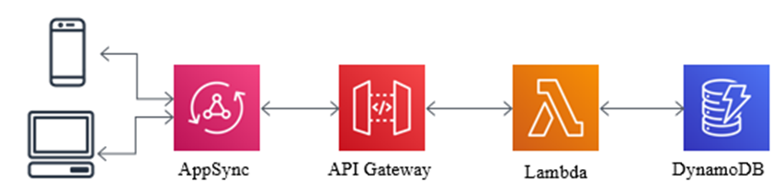
４．検証 モデルシステム：ポイント参照機能
１章
紹介
２章
問題提起
３章
SA定義
４章
検証
５章
考察
６章
課題
利用者のユーザーIDをキーに保有ポイント数を取得する。
７章
展望
8章
総括
Notes:
ポイント参照機能です。

Slide 4
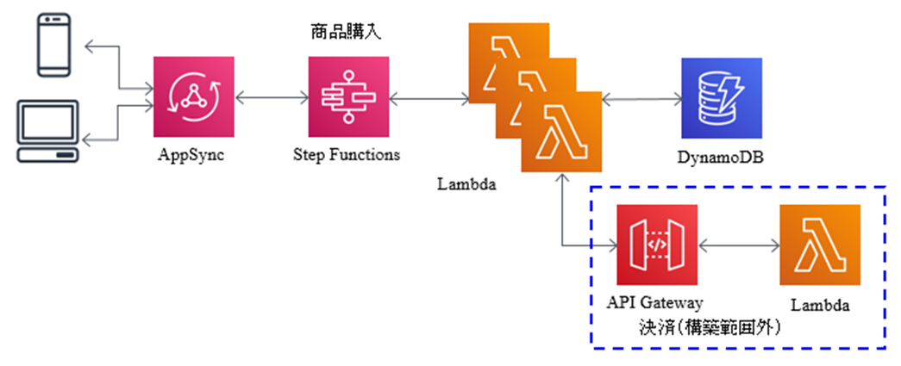

４．検証 モデルシステム：商品購入機能
１章
紹介
２章
問題提起
３章
SA定義
４章
検証
５章
考察
利用者が選択した商品の
購入処理を行う。
６章
課題
Step Functions処理フロー
1 在庫確認＆在庫予約処理
3 決済処理（外部API）
5 商品確保
2 購入情報追加
4 決済完了
（Payment ID発行）
6 取引情報記録
７章
展望
8章
総括
Notes:
使用するグッズ購買サイトのシステム構成です。グッズ選定理由は、政府がキャッシュレス決済を推進しており，ECサイトの立ち上げが増加すると考えたためである。
検証作業に際し、グッズ購買サイトの要求仕様を纏め、その要求仕様にもとづき、AWS Samplesから類似のシステム構成を取得。

